Slide 1

Java语言程序设计
讲授人：陈笑沙
学院：计算机科学与技术学院（大数据学院）

Slide 2
一
Java语言概述
二
Java语言基础
类与对象
三
流程控制
类的特性
四
数组、字符串与正则表达式
目录
CONTENTS
继承、抽象类、接口和枚举
五
Java面向对象编程
六
Java异常处理
注解、反射、内部类、匿名内部类与Lambda表达式
七
Java输入输出
八
泛型与容器类
九
多线程

Slide 3
11
泛型和容器类
Content

Slide 4
Java 泛型
泛型就是带有类型参数的class/interface/method
泛型类的定义
[修饰符] class 类名<T>
泛型接口的定义
[public] interface 接口名<T>
泛型方法的定义：
[public] [static] <T> 返回值类型 方法名(T 参数)

Slide 5
创建泛型类型的对象
传统方式
GenericType<T> x = new GenericType<T>(形参)
菱形法则
GenericType<T> x = new GenericType<>(形参)
var自动类型推断
var x = new GenericType<T>(形参)

Slide 6
Java 泛型
类型参数可以是除了基本数据类型以外的任意类型
泛型方法只要在定义时在返回值类型前增加泛型声明即可
泛型方法的使用和普通方法一样，无须指定类型参数（推断）
泛型方法的返回值类型和至少一个形参类型应该使用泛型
泛型方法的多个形参使用了相同的类型参数，并且对应的类型实参具有不同的类型，则编译器会将该类型参数指定为这多个类型形参的最近公共父类，直至Object

Slide 7
Class A{
public <T> void f(T x1, T x2){…}
}
Class B1{}
Class B2{}
B1 b11=new B1();
B1 b12=new B1();
B2 b2=new B2();
A a =new A();
a.f(b11, b12); // T-> B1
a.f(b11, b2); // T->Object

Slide 8
Java 泛型
demo/generics/src/SingleContainer.java
demo/generics/src/StaticGenerics.java
demo/generics/src/GenericClass.java

Slide 9
限制类型参数的范围
在定义泛型类时，默认可以使用任何类型来实例化一个泛型类对象，但Java语言也可以在用泛型类创建对象时对数据类型做出限制
class ClassName<T extends AnyClass> //AnyClass是指某个类或接口
泛型不是协变的
GeneralType<Integer> 不是 GeneralType<Number> 的子类，即使 Integer 是 Number的子类
demo/generics/src/NumberGenerics.java

Slide 10
泛型的类型通配符
为了实现泛型的协变性，可使用通配符 (”?”) 为类型参数增加约束条件
利用通配符声明的类型可以作为一个父类，由满足通配符约束条件的任意类型参数构成的泛型类型可作为其子类
使用通配符的泛型类型可用于声明变量、函数形参和返回值类型
泛型类名<? extends T> 初始化时可使用T的子类创建泛型对象
泛型类名<? super T>初始化时可使用T的超类创建泛型对象
泛型类名<?> 初始化时可使用任意T创建泛型对象

Slide 11
泛型的类型通配符
demo/generics/src/PrintElement.java
demo/generics/src/ElementArray.java

Slide 12
泛型的类型通配符
JVM只是在编译时对泛型进行安全检查，须注意以下几点
可以声明类型参数的变量，不能创建类型参数的对象
可以声明类型参数的数组，不能创建类型参数的数组对象
不能实例化泛型类型的数组
GenMet<String> [] a=new GenMet<String>[10];
不能在静态环境中使用类型参数
不能创建泛型异常类

Slide 13
继承泛型类或实现泛型接口
泛型类或泛型接口可被继承与实现
public class ExtendClass<T1>
{ }
class SubClass<T1,T2,T3> extends ExtendClass<T1>
{ }
public interface Face<T1>
{ }
class SubClass<T1,T2> implements Face<T1>
{ }

Slide 14
Java 容器概述
Java为了保存数量不确定的数据，与具有映射关系的数据（也被称为关联数据），专门提供容器类
所有容器类都位于 java.util 包下。
Java的集合类主要由两个泛型接口 派生而出
Collection<E>
Map<K, V>

Slide 15
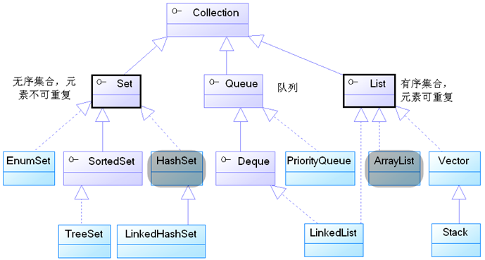
Collection 接口 extends Iterable
通过 Hash 方法决定元素的存储位置，并用链表决定次序
都是使用数组实现列表，并动态分配存储空间。不同的是 ArrayList 是线程不安全的，而 Vector 是线程安全的。
泛型接口
集合中的元素必须是枚举类实例
有序集合
通过 Hash 方法决定元素的存储位置
红黑树进行排序

Slide 16
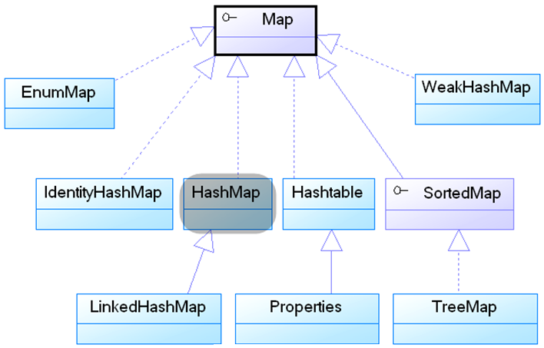
Map 接口
通过 Hash 方法决定元素的存储位置
泛型接口
Key 的元素必须是枚举类实例
有序映射
通过 Hash 方法决定元素的存储位置，并用链表决定次序
红黑树进行排序

Slide 17
Collection<E> 中的常用方法
常用方法 | 功能说明
int size() | 容器中元素的个数
boolean isEmpty() | 容器是否为空
boolean contains(Object obj) | 容器是否包含元素obj
boolean add(E element) | 向容器中添加元素element
int hashCode() | 容器的哈希码
Object[] toArray() | 将容器转化为数组
boolean remove(Object obj) | 删除容器中的元素obj
void clear() | 清空容器
Iterator<E> iterator() | 生成容器的迭代器
boolean equals(Object obj) | 比较容器与指定对象是否相等

Slide 18
Collection<E> 中的常用方法
常用方法 | 功能说明
void shuffle(List<?> list) | 随机重排list中的元素
boolean containsAll(Collection<?> c) | 容器是否包含c中的所有元素
boolean addAll(Collection<? extends E> c) | 将c中的所有元素都添加到容器中
boolean removeAll(Collection<?> c) | 从容器中删除c中的所有元素
boolean retainAll(Collection<?> c) | 仅保留容器中也被c包含的元素

Slide 19
List<E> 中的常用方法
常用方法 | 功能说明
E get(int index) | 获取指定位置的元素
E set(int index, E element) | 修改指定位置的元素
int indexOf(Object o) | 某个对象首次出现的索引
int lastIndexOf(Object o) | 某个对象最后出现的索引
boolean add(int index, E element) | 向容器中添加元素
boolean add(E element) | 向容器中添加元素
E remove(int index) | 从容器中删除元素

Slide 20
List<E> 中的常用方法
常用方法 | 功能说明
boolean addAll(Collection<? Extends E> c) | 向容器中添加c中的所有元素
boolean addAll(int index, Collection<? Extends E> c) | 向容器的index位置插入c中的所有元素
ListIterator<E> listIterator() | 生成listIterator
ListIterator<E> listIterator(int index) | 生成从index开始的listIterator

Slide 21
LinkedList<E> 中的常用方法
常用方法 | 功能说明
void addFirst(E e) | 向表头插入元素
void addLast(E e) | 向表尾插入元素
E getFirst() | 获取头元素
E getLast() | 获取尾元素
E removeFirst() | 删除头元素
E removeLast() | 删除尾元素

Slide 22
Collection 中的常用方法
遍历 Collection 中的元素
利用泛型迭代器 Iterator<T>
Collection 接口继承自泛型接口 Iterable<T>，该接口中定义了方法 forEach(Consumer<? super T> action)，将其每个元素传递给函数式接口 Consumer，从利用 action.accept(T t）
循环：foreach

Slide 23
Iterator 泛型接口
Iterator 接口主要用于遍历 Collection 集合中的元素，Iterator 对象也被称为迭代器
Iterator常用方法 | 功能说明
public abstract boolean hasNext() | 后面是否还有元素
public abstract E next() | 返回后续元素
public abstract void remove() | 删除当前指向的元素
public abstract void forEachRemaining(Consumer<? super T> action) | 遍历剩余元素

Slide 24
ListIterator 泛型接口
ListIterator常用方法 | 功能说明
public abstract boolean hasPrevious() | 判断是否有前驱元素
public abstract E previous() | 返回前驱元素
public abstract void add(E e) | 向列表的当前位置插入元素e
public abstract void set(E e) | 用元素e替换当前元素
public abstract int nextIndex() | 返回基于next()调用的元素序号
public abstract int previousIndex() | 返回基于previous()调用的元素序号
demo/generics/src/StackDemo.java
demo/generics/src/IteratorDemo.java

Slide 25
Collection中新增的一些实用方法
Collection中的方法removeIf(Predicate pre)，java.util.function.Predicate（Java8新增）是函数式接口，可以对集合元素进行过滤。
Collection 接口提供了一个 stream() 默认方法，该方法可返回该集合对应的流。由于Stream 可以对集合元素进行整体的聚集操作，因此 Stream 极大了丰富了集合的功能

Slide 26
Stream 操作
Java 8 还新增了 Stream、IntStream、LongStream、DoubleStream 等流式 API，位于 java.util.stream 包内
独立使用 Stream 的步骤如下：
使用 Stream 或 XxxStream 的 builder() 类方法创建该 Stream 对应 Builder
重复调用 Builder 的 add() 方法向该流中添加多个元素
调用 Builder 的 build() 方法获取对应的 Stream
调用 Stream 的聚集方法（中间方法：filter、map、mapToXxx，末端方法：sum、max、min、count）

Slide 27
集合HashSet<E>
HashSet中的常用方法 | 功能说明
public boolean add(E e) | 向集合中添加元素
public void clear() | 清空集合
public boolean contains(Object obj) | 集合中是否包含元素o
public int size() | 集合大小
demo/generics/src/HashSetDemo.java

Slide 28
集合TreeSet<E>
HashSet中的常用方法 | 功能说明
public E first() | 返回集合中的第一个元素
public E last() | 返回集合中的最后一个元素
public SortedSet<E> headSet(E toElement) | 返回一个新集合，位于toElement前的元素
public SortedSet<E> tailSet(E fromElement) | 返回一个新集合，位于fromElement后的元素
public SortedSet<E> subset(E fromElement, E toElement) | 返回一个新集合，介于fromElement和toElement之间的元素
public E lower(E e) | 严格小于e的最大元素，否则null
public E higher(E e) | 严格大于e的最小元素，否则null
public E floor(E e) | 小于等于e的最大元素，否则null
public E ceiling(E e) | 大于等于e的最小元素，否则null

Slide 29
集合TreeSet<E>
demo/generics/src/TreeSetDemo.java

Slide 30
理解 Map
Map由Key和Value二元组构成
Map中的所有Key放在一起，会构成一个集合
Map中的所有Value放在一起，会构成一个列表
Map中有一个内部类Map.Entry<K,V>，它表示由Key和Value构成的二元组。Map可以看成是有所有entry构成的集合

Slide 31
Map 中常用的方法
常用方法 | 功能说明
V put(K key, V value) | 向Map中添加键值
void putAll(Map<? extends K, ? extends V> m) | 将m中的所有键值对放入当前Map中
boolean containsKey(Object key) | Map中是否包含key
boolean containsValue(Object value) | Map中是否包含value
V get(Object key) | 获取key对应的值
Set<K> keySet() | 所有key的集合
Collection<V> values() | 所有value的列表
V remove(Object key) | 删除key对应的键值对
Set<Map.Entry<K, V>> entrySet() | 键值对集合

Slide 32
TreeMap中的常用方法
常用方法 | 功能说明
public Key firstKey() | 第一个键
public K lastKey() | 最后一个键
public SortedMap<K, V> headMap(K toKey) | 返回键值小于toKey的键值对
public SortedMap<K, V> tailMap(K fromKey) | 返回键值大于fromKey的键值对
public K lowerKey(K key) | 返回严格小于key的最大键
public K higherKey(K key) | 返回严格大于key的最小键
public K floorKey(K key) | 返回小于或等于key的最大键
public K ceilingKey(K key) | 返回大于或等于key的最小键
demo/generics/src/LeetCodeFirstProblem.java

Slide 33
HashMap 和 Hashtable
HashMap 和 Hashtable 都是 Map 接口的典型实现类，它们的区别如下：
Hashtable 是一个线程安全的 Map ，但HashMap 是线程不安全的
Hashtable 不允许使用 null 作为 key 和 value，如果试图把 null 值放进 Hashtable 中，将会引发 NullPointerException 异常；但 HashMap 可以使用 null 作为 key 或 value

Slide 34
Collections 包
java.util.Arrays针对数组的工具包
java.util.Collections 针对容器的工具包

Slide 35
作业
使用Java的泛型功能，利用链表数据结构，实现一个MyList类，从而使得以下代码可以运行：
public class Application {
public static void main(String[] args) {
MyList<Integer> lst = new MyList<Integer>();
lst.append(1);
lst.append(2);
lst.append(3);
for (int i = 0; i < lst.length(); i++) {
System.out.println(lst.get(i));
}
}
}

Slide 36
谢谢聆听！
创新 / 思考 / 共享 / 实践

